Slide 1
Geschichte politischer Ideen von der Antike bis zur Gegenwart
Präsentiert durch Thomas Knob
GRG XIX, Billrothstraße 73
Wien – Österreich – EU

Slide 2
Quellenangaben:
Anton PELINKA, Grundzüge der Politikwissenschaft. Wien-Köln-Weimar 2004 (UTB)
Marcus LLANQUE u. a. (Hg.), Politische Theorie und Ideengeschichte. Berlin 2007 (Akademie)
Dieter NOHLEN (Hg.), Lexikon der Politik. Bd. 1: Politische Theorien. München 1995 (Beck)
Norbert HOERSTER (Hg.), Klassische Texte der Staatsphilosophie. München 1976 (dtv)
Helmut SWOBODA (Hg.), Der Traum vom besten Staat. Texte aus Utopien von Platon bis Morris. München ²1975 (dtv)
Norbert HOERSTER (Hg.), Recht und Moral. Texte zur Rechtsphilosophie. München 1977 (dtv)
Benjamin KNEIHS, Verfassungsrecht (Skriptum Wien – Zlabern 2002)
Thomas KNOB, Philosophie – ein Abriss. Wien 2003 (Skriptum)
dtv-Atlas zur Philosophie. München 1991 (dtv)
http://de.wikipedia.org und andere Webseiten

Slide 3
Themen, um die es gehen wird:
Staats- und Rechtsphilosophie
Ideen und Ideologien
Politische Ideengeschichte Antike
Politische Ideengeschichte Mittelalter
Politische Ideengeschichte Neuzeit
Politische Ideengeschichte 20/21. Jh.

Slide 4
Begriffe (1): Politische Theorie
Politische Theorie (tw. mit Ideengeschichte gleichgesetzt) ist Teilge-biet der Politikwissenschaft mit dauerndem Praxisrückgriff (Politologie = Disziplin der Sozialwissenschaften). Sie beschäftigt sich „mit der begriff-lichen Klärung des politischen Handelns und Verhaltens von Menschen sowie mit der Funktionsweise von politischen Institutionen und ihrer ge-sellschaftlichen Bedeutung“ (Llanque 2007, S. 7) - Vier Bereiche:
Wissenschaftstheorie der politischen Theorie: reflektiert von einer Metaebene aus das wissenschaftliche Vorgehen in den Politikwissenschaften selbst. (Themen: z.B. Fragestellungen und Methoden des Forschens; Reichweite der Theorien.)
Politische Ideengeschichte: quasi die Geschichtsschreibung der Politischen Philosophie (Vorgehensweise: kritisch-dialektisch)
Politische Philosophie: behandelt normativ-praktische Fragen (z.B. nach dem besten Staatswesen, gerechten Kriegen etc.; ev. mit Handlungsanweisungen zur Erreichung eines Sollzustandes)
Moderne politische Theorie: rein deskriptive, wertneutrale Realitätsbe-schreibung und -vorhersage auf empirisch-analytischer Grundlage

Slide 5
Begriffe (2): Idee vs. Ideologie
Idee | Ideologie
Ergebnis von Reflexion und Diskussion
Ausdruck geschlossener Weltsichten
Definition (ursprüngl.): Urbild, metaphysische Wesenheit eines Dinges (Platon)
Definition (neutral): Summe aller Wert- und Zielvorstellungen, die jemand für relevant hält
Definition (hier): Geistige Vorstellung, Gedanken
Definition (pejorativ): dogmatisch fixiertes Weltbild

Slide 6
Begriffe (3): Ideologiekritik
Seit Karl Marx gilt Ideologie als
Überbau (juristische und politische Konstrukte, denen bestimmte Bewusstseinslagen entsprechen)
dialektisch verbunden mit dem
Unterbau (der Basis; von gesellschaftlichen, v. a. ökonomischen Interessen gebildet)
Ideologiekritik bezeichnet die von der politischen Aufklärung betriebene Offenlegung unausgewiesener, implizit mittransportierter Inhalte, Verschleierungen und Rechtfertigungen bestehender Machtverhältnisse

Slide 7
Begriffe (4): Politische Philosophie
Politische Philosophie befasst sich mit Theorien zur Begründung von Herrschaft und zu den fundamentalen Prinzipien einer gerechten Gesellschaft. Teilgebiete:
Staatsphilosophie: behandelt Wesen, Entstehung, Formen, Rechtfertigung, Grenzen, Aufgaben und Ziele von Staaten bzw. Herrschaft. Spezialität: Utopie
Rechtsphilosophie: behandelt Wesen, Entstehung, Rechtfertigung, Inhalt, Verbindlichkeit (Geltungsnormen), Funktion und Auslegung von Recht und Gerechtigkeit in Abgrenzung zu anderen sozialen Normen

Slide 8
Begriffe (5): Der Staat
Ein Staat (politische Gebietskörperschaft) hat
eine Kernbevölkerung (Staatsvolk, ev. mehrere Ethnien= Schicksalsgemeinschaften mit gemeinsamer Sprache)
ein geographisch abgegrenztes Territorium (Staatsgebiet) in anerkannten Grenzen
eine Verfassung (Konstitution)
eine souveräne Regierung, die – völkerrechtsfähig - effektiv Staatsgewalt ausübt (Gewaltmonopol)
Staatenbildung erfolgt durch Neugründung (0>A), Sezession (A>A,B), Inkorporation (A,B>A), Dismembration (A>B,C) oder Fusion (A,B>C)

Slide 9
Begriffe (6): Das Recht
Unter Recht versteht man
ein in Systemen organisiertes Normenkonstrukt (herrschaftliche Rechtsordnung mit gesetzgebender Institution = objektives Recht)
mit nationalem oder internationalem Geltungsbereich
das als öffentliches Recht (auch Strafrecht) und Privatrecht (Zivilrecht) erscheint.
Die wichtigsten Rechtsquellen sind Gesetze (mit dem Anspruch der Gerechtigkeit) oder Präjudizien des Case Law (im angloamerikanischen Richterrecht). Die Rechtsprechung erfolgt durch die 3. Gewalt (Jurisdiktion).

Slide 10
Begriffe (7): Rechtsaufassungen
Die Rechtsphilosophie unterscheidet:
das positive Recht ("kodifiziertes Recht"): vom Menschen gemacht, durch Rechtsetzung entstanden; trotz Unvollkommenheit und Veränderbarkeit auch gegen das Empfinden Einzelner objektiv gültig (ϑἑσει-Theorie)
das Naturrecht: überpositives Recht, ewig gültig, dem menschli-chen Einfluss entzogen; leitet seine Gültigkeit von der Natur des Menschen oder einer höheren Macht (Vernunft, Natur oder Gott) ab und kann nicht legitim durch staatliche Gesetzgebung geändert wer-den. (Politikverbot; φὐσει-Theorie; Beispiel: Menschenrechte)
Im Gegensatz zur Moral ist das Recht überindividuell (universell gültig), ausformuliert, heteronom, exekutierbar, am Realen orientiert

Slide 11
Beteiligte Einzelwissenschaften:
Geschichtswissenschaft: untersucht den Ablauf der politischen Geschichte auf der Grundlage von Quellen.
Politikwissenschaften: beschreibt und klassifiziert die früher und heute anzutreffenden Staatstypen und Rechtssysteme und erforscht Bedingun-gen, Ursachen und Folgen der jeweiligen Organisation von Macht.
Rechtswissenschaften: untersucht nicht Fakten, sondern interpretiert, erläutert und systematisiert aus sprachlichen Zeichen bestehende Normen und ihre Geltung.
Im Gegensatz zu den Einzelwissenschaften geht die Staats- und Rechtsphilosophie begriffsanalytisch, methodologisch bzw. normativ vor. Sie sucht Rechtfertigungsgründe der Existenz von Staat und Recht aus Vernunftgründen. Wichtige Fragen: Welches sind die Kriterien des richtigen Inhalts staatlicher Normen? Von wem und nach welchen Verfahren sollen politische Entscheidungen gefällt werden? u.s.w.

Slide 12
Politische Ideen (1): Attische Polis
Politische Ideengeschichte könnte mit den Anfängen der Menschheit im afrikanischen, asiatischen, präkolumbianisch-amerikanischen etc. Raum beginnen. Traditionellerweise setzt sie aber mit der griechisch-römischen Antike ein.
Polis:
Entstanden in Griechenland (Attika) ca. 8/7.Jh.v.Chr. Antiker Stadtstaat, der (vor)demokratisch organisiert war. Nach Vorberatung in Ratsgremien (βουλή) wurde von den Vollbürgern (nur Männer, die Hopliten sein konnten) in einer Volksversammlung (εκκλησία) entschieden. - Merkmale:
- plebiszitäre Komponente (für 15-20% der Bevölkerung)
- Einengung der Aktivbürgerschaft (keine Frauen, Sklaven)

Slide 13
Politische Ideen (2): Platon
Eine Reaktion auf den Untergang der attischen Demokratie waren die staatsphilosophischen Werke von Platon und Aristoteles.
Platon: Die „Staatsdialoge“ Der Staat (Πολιτεία), Die Gesetze (Νόμοι), Der Staatsmann (Πολιτικός) konstruieren als systematische Kritik an der Demokratie einen Idealstaat mit aristokratischem Dreiständesystem:
- Stand der Erwerbstätigen (begehrlicher Nährstand; unten)
- Stand der Krieger und Ordnungshüter (emotionaler Wehrstand; Mitte)
- Stand der Philosophen (vernunftbegabter Lehrstand; oben)
Erziehung ist Grundlage des gesamten Staatswesens.
Gerechtigkeit als übergeordnete Tugend wird verwirklicht, wenn jeder "Stand" (Seelenteil) das ihm Zukommende tut (τὰ ἑαυτοῦ πράττειν: v.o.n.u. Mäßigung – Tapferkeit – Weisheit anstrebt); sie ist nicht einfach nur der Vorteil des Stärkeren (wie Thrasymachos, ein Sophist, behauptet). Die Weisungsbefugnis komme den Philosophen zu, nur sie sollen Könige sein.

Slide 14
Politische Ideen (3): Aristoteles
Aristoteles schlägt in Πολιτικά (Die politischen Dinge) und der Ἠθικὰ Νικομάχεια (Nikomachische Ethik) die Politie (Bürgerbeteiligungsmodell mit gewählten, nicht mehr gelosten Beamten) als Mischform zwischen Demokratie und Diktatur vor. (Vorbote der Gewaltenteilung; Montesquieu entwickelte seine Ideen – s. u. – im Rückgriff auf Aristoteles.)
Der Staat ist für ihn der Zusammenschluss kleinerer Gemeinschaften zu einer großen, die das Ziel der Selbstgenügsamkeit (Autarkie) erfüllt. Berühmt geworden ist die Definition des Menschen als ζώον πολιτικόν (gesellschaftliches Wesen). Wer außerhalb des Staats lebe, der sei "entweder ein Tier oder aber ein Gott". Teleologische Sichtweise: Der Mensch erreicht nur in der Polis gutes Leben und Glück (εὐδαιμονία).
3 gute Staatsformen: Monarchie, Aristokratie, Politie
3 schlechte Staatsformen: Tyrannis, Oligarchie, Demokratie
Die drei guten tendieren zur Entartung in Richtung der schlechten.

Slide 15
Politische Ideen (4): Verfassungskreislauf
Polybios unterschied folgende Grundformen der Verfassung:
Platon und später Aristoteles beschrieben den so genannten Verfassungskreislauf. Demnach wechseln einander ab:
Monarchie → Tyrannis, Tyrannis → Aristokratie, Aristokratie → Oligarchie (bzw. Timokratie oder die Plutokratie als Unterfall), Oligarchie → Politie, Politie → Demokratie (bzw. Ochlokratie), Demokratie → Monarchie und so weiter
Anzahl der Herrscher | Gemeinwohl | Eigennutz
einer | Monarchie | Tyrannis
einige | Aristokratie | Oligarchie
alle | Demokratie | Ochlokratie

Slide 16
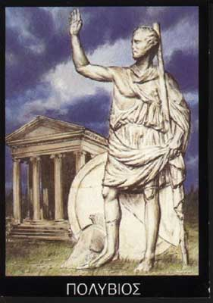
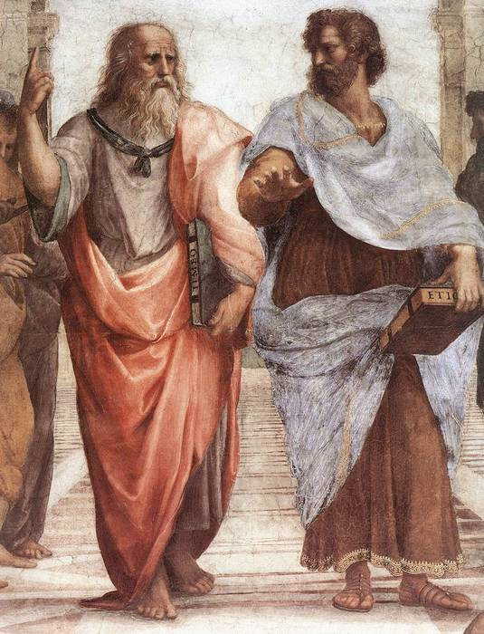
Politische Ideen (2-4): Bilder
Polybios Platon und Aristoteles
(~ 211-120 v. Chr.) (427-347 v. Chr. bzw. 384-322 v. Chr.)

Slide 17
Politische Ideen (5): Das antike Rom
Das antike Rom weitet sich vom Stadtstaat zum Weltreich.
Folgende Entwicklung:
Im Stadtstaat republikanisch-aristokratische Verfassung. Politische Entscheidungen trifft der Senat (Versammlung nicht aller, sondern einer politischen und sozialen Elite).
Klassensystem: Patrizier und Plebejer vertreten partei-ähnlich sozioökonomische Schichten.
Eine absolute Monarchie (Caesarismus) löst im 1.Jh.v.Chr. die republikanischen Verfassung, die Fassade bleibt („semantische Verfassung“), ab.
Schließlich werden Heerführer und Militär (Soldatenkai-ser) zur entscheidenden Quelle politischer Herrschaft.

Slide 18
Politische Ideen (6): Spätantike
Die Spätantike steht unter dem Einfluss des Christentums und seiner vom Judentum beeinflussten Individualethik, die zu einem Dualismus führt (hie christliche Heilsbotschaft, da politische Konzepte).
Vertreter: z.B. Paulus (will in seinen Briefen den Einzelnen, nicht vorrangig die Gesellschaft verändern), Augustinus (Trennung zwischen civitas Dei (Gottesstaat) und civitas terrena (irdischer Staat)
Später entwickelte sich ein Integralismus, der die politische Dimension des Christentums betont (wie z.B. im 20.Jh. die Befreiungstheologie). Spannung bis in die Reformationszeit (z.B. Luther für Gehorsam gegenüber der weltlichen Obrigkeit, T. Müntzer für Bauernaufstand).

Slide 19
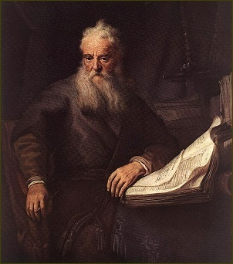
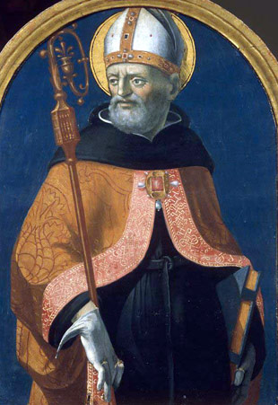
Politische Ideen (6): Bilder
Paulus Aurelius Augustinus
(~10-~65) (354-430)

Slide 20
Politische Ideen (7): Mittelalter
Scholastische Naturrechtslehre: drückt die soziale (Feudalismus), politische (Lehenspyramide) und religiöse (Katholizismus) Geschlossenheit der damaligen Gesell-schaft, die als natürlich empfunden wird, aus. (z.B. Gottes-gnadentum als Begründung für Herrschaftsansprüche)
Hauptaussage: In der politischen Ordnung spiegelt sich die göttliche Ordnung. Sie ist daher nicht in Frage zu stellen.
Vertreter: Thomas von Aquin. In der Summa theologica (1265-1273) begründet er alle politische Autorität aus Gott.
- Natur (mittelbares Wirken Gottes; Folge der Schöpfung)
- Gnade (unmittelbares Wirken Gottes)
- Politik soll Glück gewährleisten (höchstes irdisches Ziel)
- Über der Politik: Erlösung (höchstes überirdisches Ziel)

Slide 21
Politische Ideen (8): 16. Jh. (Morus)
Im Humanismus, der Reformation und der Renaissance Aufbrechen der sozialen, religiösen, geographischen und politischen Geschlossenheit des Mittelalters. Es entstehen Utopien (nicht verwirklichte Gesellschaftsentwürfe):
Eine der ersten ist der Roman De optimo rei publicae statu, deque nova insula Utopia von Thomas Morus (1516), von dem sich der Begriff der Utopie ableitet. Er skizziert, die Missstände der bestehenden Staatsformen in England und Frankreich kritisierend, das Idealbild eines humanistischen Zusammenlebens in einer christlich-hedonistischen Gesellschaft, die auf der Philosophie von Epikur beruht. Auf der in der Neuen Welt angesiedelten Insel ist das Privateigentum beseitigt und jeder zur Arbeit verpflichtet. Unabwendbare Kriege werden von Söldnern geführt.

Slide 22
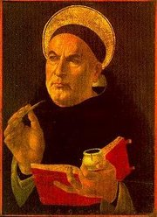
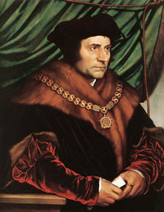
Politische Ideen (7-8): Bilder
Thomas von Aquin Thomas More (Morus)
(~1225-1274) (1478-1535; Köpfung)

Slide 23
Politische Ideen (9): 16. Jh. (Machiavelli)
Seit der Sprengung der religiösen Geschlossenheit des Mittelalters säkularisiert sich die Herrschaftslegitimation. Vertreter des neuen, weltlichen Politikverständnisses: Niccolo Machiavelli.
In seinem Werk Il principe (1513, publiziert postum 1532; einer Art Lehrbuch für Herrscher) wird Macht nicht mehr gerechtfertigt, sondern analysiert. Pessimistisch konstatiert er, dass Politik immer Konflikt bedeute, da der Mensch eigennützig sei. Mächtige würden durch (noch) nicht Mächtige dauernd herausgefordert und mobilisiert. Ein Fürst müsse Realist sein und dürfe, um nicht zugrundezugehen, die Welt, wie sie sei, nicht mit der Welt, wie sie sein solle, verwechseln.
Diesen Analysen trägt der Machiavellismus Rechnung: Um Anarchie zu verhindern und das Gemeinwohl zu erhalten keine Einschränkung des Herrschers durch moralische Normen in einer unmoralischen Welt. Virtù (Tatkraft) und fortuna (Glück) bestimmen den Souverän.

Slide 24
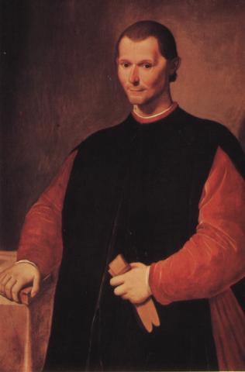
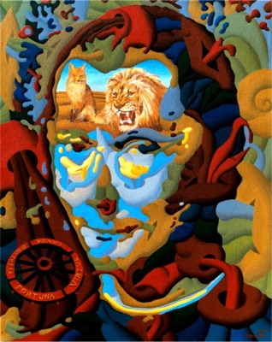
Politische Ideen (9): Bilder
Niccolo Machiavelli (1469-1527)

Slide 25
Politische Ideen (10): 16./17. Jh. (F, D, NL)
Jean Bodin: Er gilt als Begründer des Begriffs der Souveränität. Der absolute Herrscher sei nur Gott und dem Naturrecht verantwortlich, solange er Freiheit und Eigentum achte. (Les six livres de la Republique; 1576). Steht im Gegensatz zu:
Johannes Althusius: trat für das Prinzip der Volkssouveränität ein. Betont ein Widerstandsrecht gegenüber dem Obrigkeitsstaat. Grundforderungen: Beschränkung der Regierungsgewalt durch die Kontrolle genossenschaftlicher Vertretungsorgane und Vorrang staatlichen Denkens vor individuellen Machtansprüchen. (Politica methodice digesta et exemplis sacris et profanis illustrata; 1603)
Hugo Grotius: beschreibt in De jure belli ac pacis (1625) neben dem im Titel genannten gesatzten Recht auch das (gottgegebene) Recht der ganzen Menschheit; das Werk ist eine der ersten Ab-handlungen zum Naturrecht und präfiguriert bereits das Völkerrecht.

Slide 26
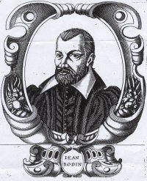
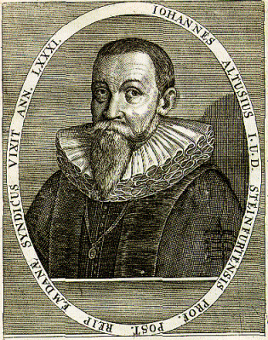
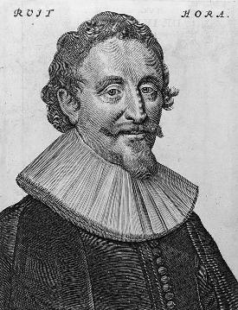
Politische Ideen (10): Bilder
Jean Bodin Johannes Althusius Hugo Grotius
(1530-1596) (1557-1638) (1583-1645)

Slide 27
Politische Ideen (11): 17. Jh. (Levellers)
Die Levellers (= „Gleichmacher“; von ihnen selbst angenom-mene Fremdbezeichnung) sind eine englische Bürgerkriegs-partei in der Tradition protestantischer Freikirchen mit egalitä-rer politischer und ökonomischer Theorie. Sie treten für voll-ständige Religionsfreiheit, für die Abschaffung der Stände und für Gleichheit vor dem Gesetz ein, kämpfen für eine radikale Republik und mit O. Cromwell gegen die Königsherrschaft. (Die Glory Revolution 1688 schafft dann ein System des Gleichgewichts zwischen Krone und Parlament.)
Die True Levellers gründen 1649 in Südengland in der Graf-schaft Surrey auf dem St. George's Hill eine agrarkommunisti-sche Siedlung (unter Berufung auf Gott und die Vernunft ohne Privateigentum). Rückhalt fanden die Levellers als Vorläufer moderner Massenparteien in der ärmeren Bevölkerung und der Armee. Sie gelten als Vorläufer des Liberalismus.

Slide 28
Politische Ideen (12): 17. Jh. (Hobbes)
Hobbes bindet die Legitimation von Herrschaft zum 1. Mal an das Interesse der Beherrschten. Hauptwerk: Leviathan or the Matter, Forme and Power of a Commonwealth Ecclesiastical and Civil (1651). – Die wichtigsten Aussagen:
Das Entstehen von Staaten wird in pessimistischer Sicht des Menschen (Plautus-Zitat: Homo hominem lupus) durch den durch sie verhinderten bellum omnia contra omnes gerecht-fertigt. Der Mensch als individuelles Wesen delegiere im (wie bei Grotius) chaotischen Naturzustand die Macht an
3 Staatsformen (als vertragsüberwachende Instanzen):
- Demokratie (an Repräsentativversammlung)
- Aristokratie (an eine kleine Gruppe)
- Monarchie (an einen einzelnen Souverän).
Am besten sei ein an kein Recht gebundener Monarch.

Slide 29
Politische Ideen (13): 17. Jh. (Spinoza)
Spinoza formuliert erstmals den modernen Gedanken, dass Moral und Recht vernünftig nach Bedürfnissen und Interessen festgelegt werden.
In seinem Tractatus theologico-politicus (1670) meint Spinoza, dass erst der freie Vernunftgebrauch (und nicht theologische Vorurteile) politische Stabilität garantiere. Gedankenfreiheit sei die höchste Tugend nicht nur des Bürgers, sondern des Menschen schlechthin.
Gemäß der Ethica ordine geometrico demonstrata (1675) gebe es im natürlichen (leidenschaftsgesteuerten) Zustand weder Sünde und Moral, noch Schuld und Verantwortung. Erst im bürgerlichen (vernunftgesteuerten) Zustand werde in allgemeiner Übereinstimmung entschieden, was Gut und Böse sei. Böse zu sein sei eine Form von Ungehorsam, gerecht zu sein eine von Gehorsam. Der gerechte Bürger halte sich an die (willkürlichen) Gesetze des Staates, die Machtverhältnisse ausdrücken, auf der anderen Seite könne der Mensch seinen Anspruch auf Freiheit in der Reflexion ausleben. Keine Rückbindung an ontologische, theologische, metaphysi-sche Prinzipien mehr nötig, Rationalität befreie automatisch zu Toleranz.

Slide 30
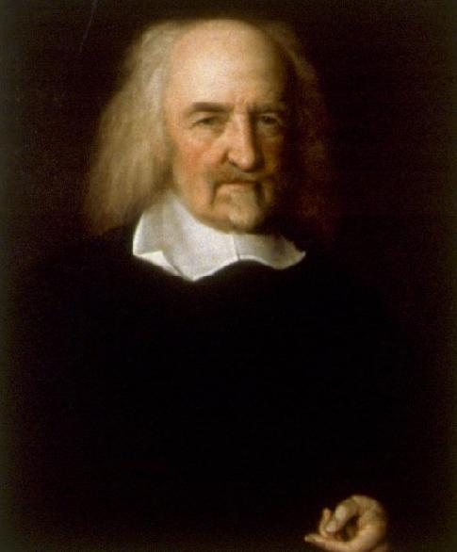
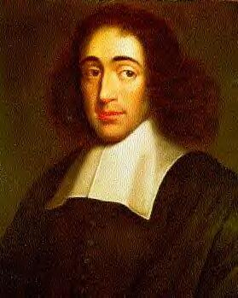
Politische Ideen (12-13): Bilder
Thomas Hobbes Baruch Spinoza
(1588-1679) (1632-1677)

Slide 31
Politische Ideen (14): 17. Jh. (Locke 1)
Lockes politische Philosophie beeinflusste Unabhängigkeitserklärung und Verfassung der USA, die Französische Revolution und über diesen Weg die meisten Verfassungen liberaler Staaten maßgeblich. Seine Werke gelten manchen als Manifest für die liberale Demokratie und den Kapitalismus .
Zitat aus Epistola de tolerantia (1689): „... Bürgerliche Interessen nenne ich Leben, Freiheit, Gesundheit, Schmerzlosigkeit des Körpers und den Besitz äußerer Dinge wie Geld, Ländereien, [....]. Es ist die Pflicht der staatlichen Obrigkeit, durch die unparteiische Ausführung von Gesetzen, die für alle gleich sind, allgemein dem ganzen Volke und jedem ihrer Untertanen im besonderen den gerechten Besitz dieser Dinge, die zu seinem Leben gehören, zu sichern.“ (Naturrechtsgedanke, „Law of Nature“. Das Recht der einen ist bei Locke durch das der anderen eingeschränkt. Präfiguriert tw. den Nachtwächterstaat / Minarchismus.)
In Two Treatises of Government (1680-90) argumentiert Locke, dass eine Regierung nur legitim sei, wenn sie die Zustimmung der Regierten besitze und die Naturrechte beschütze. Ansonsten hätten die Untertanen ein Recht auf Revolution. Verträge seien notwendig geworden, seit sich durch Anhäufung von Eigentum in 2 Phasen Gesellschaften gebildet hätten:
- 1. Phase: Aneignung der Natur (Selbsterhaltungsrecht; „Arbeitstheorie“)
- 2. Phase: Eintausch von verderblicher Ware gegen Geld („Geldtheorie“)

Slide 32
Politische Ideen (15): 17. Jh. (Locke 2)
Zusammenfassung der Staatsvorstellungen von Locke:
Im Naturzustand herrsche absolute Freiheit und Gleichheit aller (im Unterschied zu Hobbes) und Gütergemeinschaft.
Jeder unterstehe dem Naturgesetz, dessen oberste Regel die Erhaltung der von Gott geschaffenen Natur sei.
Da manche das Naturgesetz missachten, solle aufgrund ei- nes Gesellschaftsvertrages ein Monarch + Regierung einge- richtet werden, allerdings mit kontrollierendem Parlament (Gedanke der Gewaltentrennung, noch ohne Judikative). Evolutionäre Weiterentwicklung, nicht revolutionärer Bruch.
Religionsausübung solle Privatsache ein (keine staatliche Einmischung in religiöse Inhalte).
Privateigentum dürfe nur nach Maßgabe der Verbrauchsmög- lichkeit angehäuft werden. Geld sei allerdings unverderblich.

Slide 33
Politische Ideen (16): 18. Jh. (Montesquieu)
Auch Montesquieu geht vom Naturrechtsgedanken aus. Eine Studie über Aufstieg und Fall des Römischen Reiches führt zu
De l‘esprit des lois (1748): Der Geist der Gesetze werde von den Faktoren Territoriumsgröße, Klima, sozialhistorische Grundlagen etc. bestimmt. Dies führe zu den Staatsformen Despotie (beruht auf Furcht), Monarchie (Ehre) oder (demokratischer oder aristo-kratischer) Republik (Tugend). Freiheitsgarantie nur möglich, wenn Macht Macht beschränke. Zentrales Prinzip: Trennung von
- Legislative (Gesetzgebung; republikanisch)
- Judikative (Rechtsprechung; oligarchisch)
- Exekutive (Staatsgewalt; monarchisch)
Die später so genannte Gewaltenteilung wird erstmals 1787 in der Verfassung der USA und 1791 in der der Französischen Revolution, heute in allen demokratischen Staaten verwirklicht.

Slide 34
Politische Ideen (17): 18. Jh. (Rousseau)
Rousseau fragt, wie ein Wesen beim Übertritt vom Natur- in den gesellschaftlichen Zustand seine Freiheit behalten kann.
In Du contrat social ou principes du droit politique (1762) wird die Demokratie (Vorbild Polis; plebiszitär-direkt, nicht repräsentativ-indirekt wie bei Locke gedacht) im grundsätzlich sozialen Wesen des Menschen begründet. Grundlage ist der contrat social, der es jedem ermögliche, sich so frei zu fühlen wie im Naturzustand. (Keine Delegierung von Macht, da das Volk selbst jene Instanz sei, die mit sich einen Vertragsabschluss tätige.) „Natürliche Unabhängigkeit“ → „bürgerliche Freiheit“.
Die Regierung vollziehe durch Gesetze den volonté générale, dem jeder indispensabel unterworfen sei (Legitimationsentzug für absolute Herrschaft durch Gedanken der Volkssouveränität).

Slide 35
Politische Ideen (12/17): Vergleich
Die folgende Tabelle stellt die Ideen von Hobbes und Rousseau einander gegenüber (aus: PELINKA 2004, S.188):
Thema | Hobbes | Rousseau
Methode | rückwärts gewandte Utopie | rückwärts gewandte Utopie
Anthropologie | pessimistisch | optimistisch
Legitimation von Macht | säkularisiert | säkularisiert
Einstellung zur Herrschaft | positiv | negativ
Gesellschaftsvertrag | fiktiv und vertikal | real und horizontal
ideales politisches System | absolute Monarchie | Demokratie in kleinen Einheiten

Slide 36
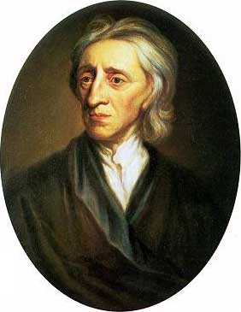
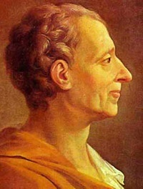
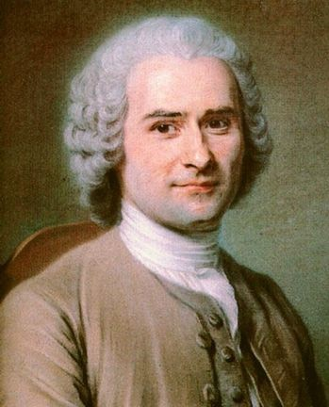
Politische Ideen (14-17): Bilder
John Locke Charles de Secondat, Jean-Jacques Rousseau
Baron de Montesquieu
(1632-1704) (1689-1755) (1712-1778)

Slide 37
Politische Ideen (18): 18. Jh. (Amerika 1)
1776 Unabhängigkeitserklärung von 13 britischen Kolonien Nordamerikas (maßgeblich von Thomas Jefferson), 1787/89 Verfassung + „Bill of Rights“ (= 1. 10 Amd.) – Wichtige Punkte:
- Erstmalig wird offiziell die Forderung nach Menschenrechten (Leben, Freiheit, Glücksstreben etc.) formuliert.
- Demokratisierung der Exekutive (gewählter Präsident statt Erbmonarch), „checks & balances“, Widerstandsrecht
- Verfassungsgerichtsbarkeit (prüft Gesetz-Übereinstimmung)
- Dokumente einer mehr politischen als sozialen Revolution, die tw. im Widerspruch mit der Wirklichkeit stehen (Ausschluss von Frauen und Sklaven)
Zitat: „We hold these truths to be self-evident, that all men are created equal, that they are endowed by their Creator with certain unalienable Rights, that among these are Life, Liberty and the pursuit of Happiness. - That to secure these rights, Governments are instituted among Men, deriving their just powers from the consent of the governed.“ (Declaration of Independence)

Slide 38
Politische Ideen (19): 18. Jh. (Amerika 2)
In der Verfassungsdiskussion stellten sich J. Madison u. a. - die sog. „Federalists“ - der Jefferson‘schen Forderung nach radikaldemokratischer, eher an Rousseau orientierter Freiheit und Gleichheit entgegen. Sie forderten als Praktiker einen starken Staat bei gleichzeitiger Vorbeugung gegen Tyrannei (negative Demokratie-Definition: Freisein von Diktatur; „Madison-Demokratie“) und strebten eine enge Föderation der Bundesstaaten an. Sie forderten getrennte, aber einander kontrollierende, verschränkte Gewalten (Staat zum Schutz, nicht zur Lenkung von Individualinteressen).
(Später wechselte Madison zu Jeffersons demokratischen Republikanern, aus denen 1828 die Democrats hervorgingen. Die Republicans entstanden 1854 als Anti-Sklaverei-Partei.)

Slide 39
Politische Ideen (18/19): Vergleich
Die folgende Tabelle stellt die Ideen von Jefferson und Madison einander gegenüber (nach: PELINKA 2004, S.194):
Thema | Jefferson | Madison
Ideengeschichtl. Wurzel | Rousseau | Locke
Sozialer Hintergrund | ländliches (Groß)bauerntum | städtisches (Groß)bürgertum
Demokratiebegriff | weit, offensiv | eng, defensiv
Anthropologie | optimistisch | pessimistisch
Vertikale Gewaltentrennung | eher dezentral orientiert | eher zentral orientiert
Verfassungspolitische Orientierung | weniger Staatsgewalt | „Checks and balances“

Slide 40
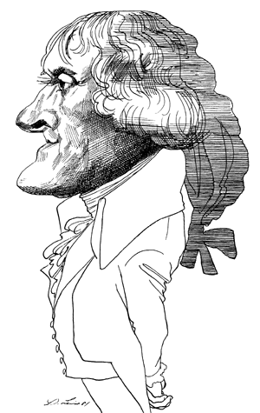
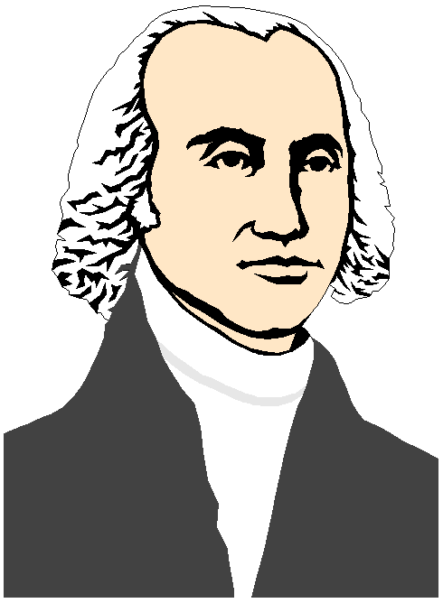
Politische Ideen (18-19): Bilder
Thomas Jefferson James Madison
(1743-1826) (1751-1836)

Slide 41
Politische Ideen (20): 18. Jh. (Hume)
Für Hume ist der Naturzustand des Menschen durch das Ge-fühl des gemeinsamen Interesses bestimmt. Er lehnt in Of the original contract (1748) und seinen Essays (1777) die Natur-rechtstheorie ab und betrachtet den Gesellschaftsvertrag als wertlose Fiktion. Eine Rechtsordnung (beruhend auf Gerechtig-keit und Vertragstreue) werde durch die Knappheit an Gütern notwendig. Nachteile im Einzelnen garantieren dennoch insge-samt den größeren Nutzen.
Ein unparteiischer Staat mit genau umschriebener Tätigkeit ha-be der Freiheit der Bürger zu dienen. Hume befürwortet die auf der Gewaltenteilung beruhende konstitutionelle Monarchie, sie entspreche der natürlichen Eigenart der Menschen.
In der Ökonomie gilt Hume als Urheber der Quantitätstheorie des Geldes (nimmt Abhängigkeit des Werts von der Menge an).

Slide 42
Politische Ideen (21): 18. Jh. (Smith)
Smith nimmt als Moralphilosoph (der wie sein Freund Hume die Grundlage moralischer Wertungen in Gefühlen, v. a. der Sympathie sieht) in An Inquiry into the Nature and Causes of the Wealth of Nations (1776; „Geburtsstunde der Nationalökonomie“) an, dass die Verfolgung der Eigeninteressen durch ein natürliches teleologisches Prinzip, die „unsichtbare Hand“ (etwa Markt), auch zur Optimierung des Gesamtwohls führe (Begründung einer Theorie der Marktwirtschaft und der Liberalismustradition).
Grundlage des Wohlstands sei Arbeit, die den Warenwert bestimme. Aus Tauschtrieb und Arbeitsteilung als Grund für ökonomische Blüten ergebe sich das Wettbewerbsprinzip der Wirtschaft (Angebot und Nachfrage).
Die beste gesellschaftliche Grundlage sei ein bürgerlicher Rechtsstaat, der kein eigenes Interesse wahrnehme (Ablehnung staatlicher Eingriffe), sondern nur gesellschaftliche Rahmenbedingungen zur Verfügung stelle und 4 Aufgaben habe:
Landesverteidigung, Schutz des Einzelnen, Schutz des Privateigentums, Errichtung und Unterhalt öffentlicher Einrichtungen (v. a. Schulen).

Slide 43
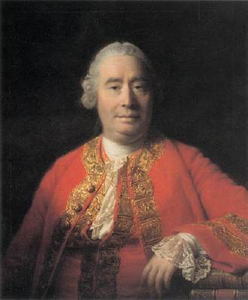
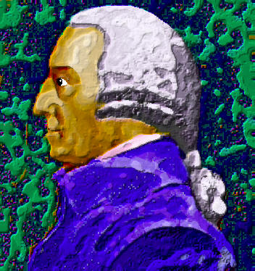
Politische Ideen (20-21): Bilder
David Hume (1711-1776) Adam Smith (1723-1790)

Slide 44
Politische Ideen (22): 18. Jh. (Frz. Rev.)
Französische Revolution - Voraussetzungen: Anders als in England keine konstitutionelle Entwicklung der Monarchie, Auf-begehren der unterdrückten Stände (Sieyès, Qu'est-ce que le Tiers État? 1789; Antwort: „Alles!“), die Partizipation fordern.
1789 entlud sich der Unmut in der Revolution, die politische Freiheit, aber nicht ökonomische Gleichheit brachte. 1793 entstand die rousseuistische, radikaldemokratische und wirt-schaftsliberale „Konventsverfassung“ der Jakobiner (Parlament, häufige Wahlen, Schutz des Privateigentums). 1794 Sturz Robespieres, 1795 durch die „Direktoralverfassung“ Einschrän-kung (Zensuswahlrecht) der Demokratie, 1799 durch den Staatsstreich Napoleons ihre Beseitigung.
F. Babeuf vollzieht 1795 („Manifest der Plebejer“) Übergang vom Jakobinismus zum Frühsozialismus (1797 hingerichtet).

Slide 45
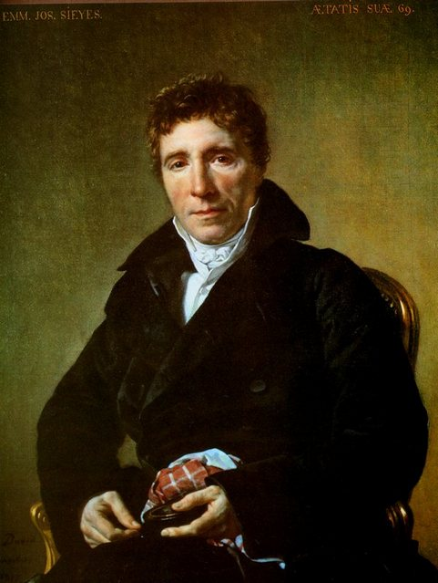
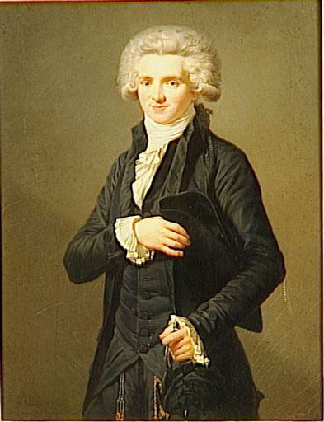
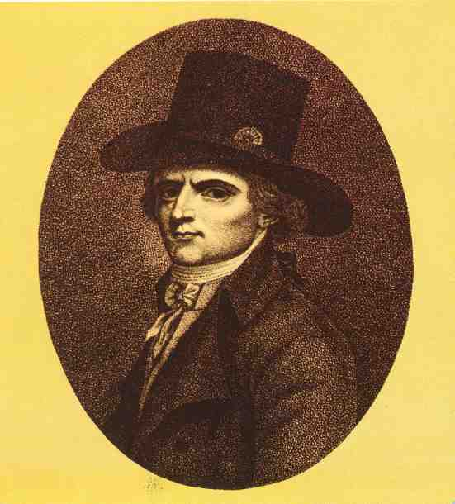
Politische Ideen (22): Bilder
Emmanuel Joseph Sieyès Maxililien de Robespierre François Noël Babeuf
(1748-1836) (1758-1794) (1760-1797)

Slide 46
Politische Ideen (23): Revolutionstheorie
Der Ablauf der Französischen Revolution dient oft exemplarisch zu einer Allgemeinen Revolutionstheorie: Aufschaukelung - Radikalisierung - Gewalt und Terror – „Die Revolution frisst ihre Kinder“ – Umkippen ins Gegenteil
Revolutionen wollen die Politik im engeren Sinne verändern (englische, amerikanische R.) oder die gesamte Gesellschaft auch ökonomisch neu strukturieren (französische, russische R.). Im 2. Fall ist die Wahrscheinlich-keit des Widerstands (und des Terrors, um ihn zu brechen) größer.
Als revolutionsbegünstigende Faktoren gelten:
eine plötzliche Rezession nach einer Zeit wirtschaftlicher Blüte
ein Bewusstsein, das die bestehenden Institutionen in Frage stellt.
Solidarisierung verschiedener aus unterschiedlichen Motiven unzufriedener Gruppen der Gesellschaft
eine Ideologie
Schwäche, Uneinigkeit und Ineffektivität auf Seiten der Gegenkräfte (Staat)

Slide 47
Politische Ideen (24): 18. Jh. (Kant)
In seiner Schrift „Zum ewigen Frieden“ (1795) fordert I. Kant:
- eine republikanische Verfassung (mit Gewaltentrennung)
- einen föderalistischen Friedensstaatenbund
- ein Weltbürgerrecht (Volkssouveränität, Völkerrecht)
Kants „kategorischer Imperativ des Rechts“ lautet:
„Handle äußerlich so, dass der freie Gebrauch deiner Willkür mit der Freiheit von jedermann nach einem allgemeinen Gesetz gemeinsam bestehen könnte.“ (in: „Die Metaphysik der Sitten“, 1797)
Kant sieht den Menschen als „ungesellig gesellig“. Er müsse durch „Bezähmung der Wildheit“ zum Denken und der rechten Gesinnung geführt werden. Nur der kontraktgemäß aus dem rechtlosen Naturzustand entstandene Staat könne Freiheit und Gleichheit garantieren und Ehe, Eigentum etc. sichern (Ende der Tradition des konstruktiven Kontraktualismus).

Slide 48
Politische Ideen (25): 18. Jh. (Fichte)
Der Idealist J. G. Fichte schreibt in der „Grundlage des Natur-rechts“ (1796) von den Grenzen der Freiheit durch andere:
„Ein vernünftiges Wesen kann sich nicht setzen, ohne sich eine freie Wirksamkeit zuzuschreiben.“ Das Ich könne sich nur als selbständig handelnd begreifen, „... wenn es andere freie Vernunftwesen ... annimmt, die ihren Handlungsspielraum zugunsten seiner Handlungsmöglichkeiten einschränken ... Ich muss das freie Wesen außer mir in allen Fällen anerkennen als ein solches, d. h. meine Freiheit durch den Begriff seiner Freiheit beschränken.“ (= Fichtes allgemeiner Rechtssatz)
Als „Urrecht“ gilt Fichte Freiheit und Integrität des Leibes, das staatliche „Zwangsrecht“ setzt auf Vertragsbasis Recht durch.
In „Der geschlossne Handelsstaat“ (1800), einem „Anhang zur Rechtslehre“, findet sich ein utopisches Sozialmodell - eine Art sozialistische Gesellschaft auf nationalstaatlicher Grundlage.

Slide 49
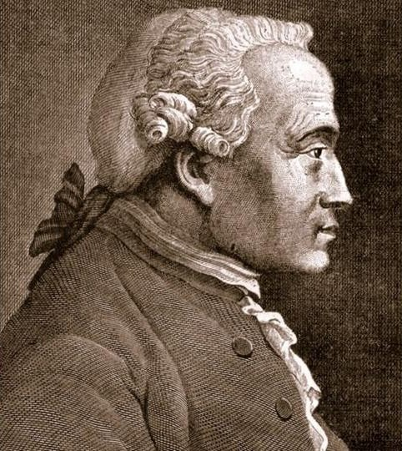
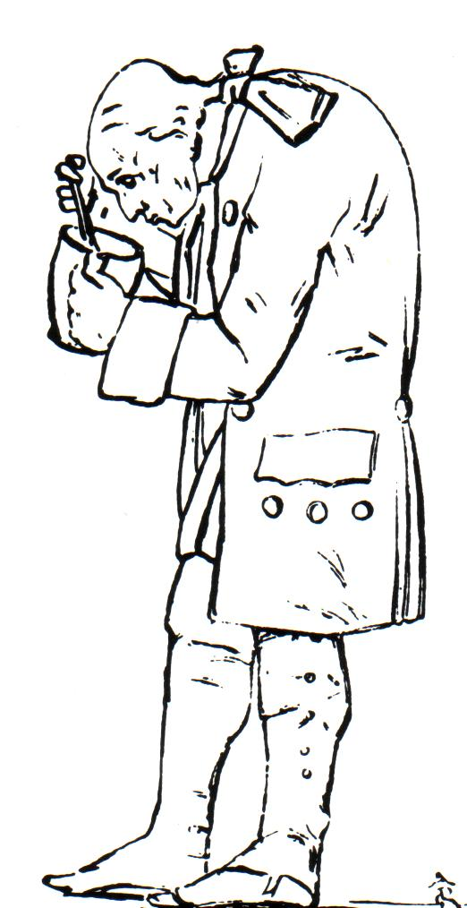
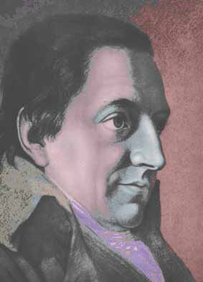
Politische Ideen (24-25): Bilder
Immanuel Kant I. Kant Johann Gottlieb Fichte
(1724-1804) (beim Anrühren von Senf) (1762-1814)

Slide 50
Politische Ideen (26): 19. Jh. (Liberalismus 1)
Aus einigen der bereits erwähnten Schriften (20,21) entsteht im 18. Jh. eine neue Tradition: die Idee des Liberalimus (den Werten Freizügigkeit bzw. Freiheit verpflichtet). Erscheinungsformen: meist „sozialliberal“ und „wirt-schaftsliberal“. (Neben Konservatismus und Sozialismus bis heute wirksam.)
Zwei Faktoren:
Konzept des Rechtsstaates: besteht in der Vorstellung von der Begrenzt- heit politischen Handelns durch die Einschränkung der staatlichen Willkür. Die Verfassung (als Summe aller Normen) garantiert die Selbstbindung staatlicher Institutionen.
Konzept der Marktwirtschaft: die Vorstellung von der unsichtbaren Hand des Marktes ersetzt die Vorstellung der sichtbaren Hand zentraler (staat- licher) Lenkung der Wirtschaft. Die ursprünglich „freie Marktwirtschaft“ (Höhepunkt war die antimilitaristisch und kosmopolitisch orientierte Frei- handelsbewegung des „Manchesterliberalismus“ im 19.Jh.) wird allmählich durch staatliche Rahmenbedingungen zur „sozialen Marktwirtschaft“.

Slide 51
Politische Ideen (27): 19. Jh. (Liberalismus 2)
Aus liberalen Motiven entstand der Utilitarismus, der nach der 1755 von Francis Hutcheson vorweggenommenen Formulie-rung „die größte Beglückung für die größte Anzahl“ anstrebt.
Die zwei wichtigsten Vertreter:
J. Bentham: staatliches Handeln sei nur dann gerechtfertigt, wenn es individuellem Nutzen diene. (Bentham erfand auch das kostengünstige Panopticon-Prinzip im Gefängnisbau, das 1975 M. Foucault in Überwachen und Strafen - Die Geburt des Gefängnisses als Symbol der Disziplinargesellschaft gilt.)
J. St. Mill: will die individuelle Freiheit, die mit gesellschaftli- chem Pluralismus (Meinungs-, Diskussionsfreiheit) über der Tyrannei der Masse stehe, stärker durch soziale Gleichheit er- gänzen. Einmischungen des Staates seien nur erlaubt, wenn auf andere bezogene Handlungen deren Grenzen verletzen.

Slide 52
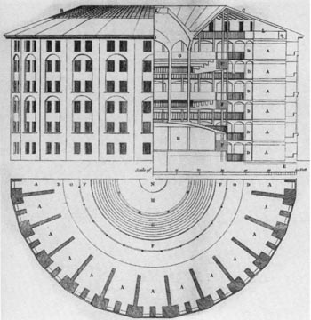
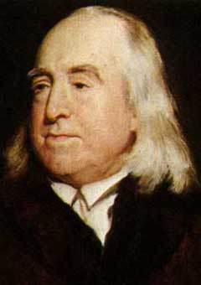
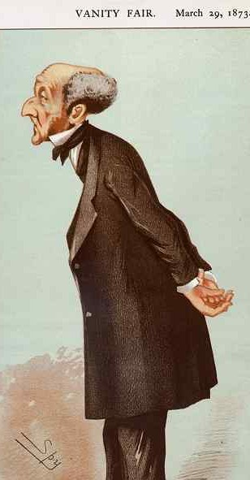
Politische Ideen (27): Bilder
Panoptikum Jeremy Bentham John Stuart Mill
Skizze von 1791 (1748-1832) (1806-1873)

Slide 53
Politische Ideen (28): 19. Jh. (Konservatismus)
Parallel zum Liberalismus entsteht der Konservati(vi)smus:
im Rückgriff auf E. Burke: kritisiert vom pragmatisch-evolutio- när-konstitutionell-gewaltenteilend-englischen Gesichtspunkt aus die franz. Revolution, die zu schnell, mit den falschen Mit- teln und falschen Maßstäben durchgeführt worden sei,
und A. de Tocqueville: („Begründer der vgl. Politikwissen- schaft“) untersucht nach einer Studienreise die amerikanischen Demokratie im Hinblick auf Gleichheit – für ihn ihr zentrales Merkmal; seine Ausweitung sei individualitätsbedrohend. (Ple- biszitäre) Demokratie habe Probleme bei der Verfolgung lang- fristiger Ziele und vernichte bei Übertreibung erstrebte Freiheit.
Zwei Ausprägungsformen:
Strukturkonservatismus (Bewahrung politischer Ordnung)
Wertekonservatismus (Bewahrung gesellschaftlicher Werte)

Slide 54
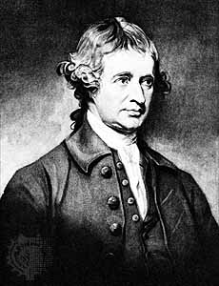
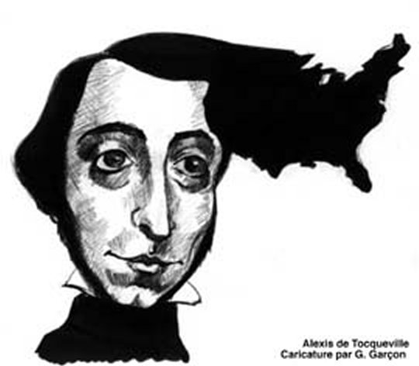
Politische Ideen (28): Bilder
Edmund Burke (1729-1797) Alexis de Tocqueville (1805-1859)

Slide 55
Politische Ideen (26-28): Vergleich
Die folgende Tabelle listet die (tw. vereinbaren) Forderungen von Liberalismus und Konservativismus nebeneinander auf:
Liberalismus | Konservativismus
Konstitutionelle Ordnung | Evolution statt Revolution
Demokratischer Verfassungsstaat | Verteidigung der Strukturen
Gewaltenteilung | Traditionsverbundenheit
Trennung von Kirche und Staat | Vorgegebene göttliche Ordnung
Diskussionsfreiheit | Antimodernismus, -progressismus
Freier Handel | Demokratiekritik (nicht -verwerfung)
Individuelle Freiheit | Wertebewusstheit

Slide 56
Politische Ideen (29): 19. Jh. (Anarchie)
Als Gegenentwurf zu Monarchie und Demokratie greift das 19.Jh. auf das (kaum jemals realisierte) antike (erstmals von Xenophon so genannte) Konzept der Anarchie (= Herrschaftsfreiheit) zurück. Steht in gewisser Nähe zum Sozialismus (s. u.), begreift die Menschen aber als handelnde Individuen und lehnt daher die Betrachtung von Menschen als Masse ab.
Positionen: Ablehnung jeglicher Hierarchie, Herrschaft und staatlicher Gewalt oder Organisation (Parteien), stattdessen Vertrauen in die Spon- taneität der Massen. Der Anarcho-Syndikalismus strebt zusätzlich die direkte Aktion (z. B. Generalstreik, Aneignung von Produktionsmitteln) an.
Vertreter: P.-J. Proudhon (lehnt als „Mutualist“ jede staatliche Lenkung ab und vertraut der freiwilligen Gegenseitigkeit der Menschen und ökono- misch - Motto „Eigentum ist Diebstahl!“ - der spontanen Warenproduktion), M. A. Bakunin (will einen antiautoritären Sozialismus und einen sozialre- volutionären, „kollektivistischen Anarchismus“ mit internationalem Bezug) und P. A. Kropotkin (der „anarchistische Fürst“ entwirft eine systemati- sche und wissenschaftliche Theorie des kommunistischen Anarchismus).

Slide 57
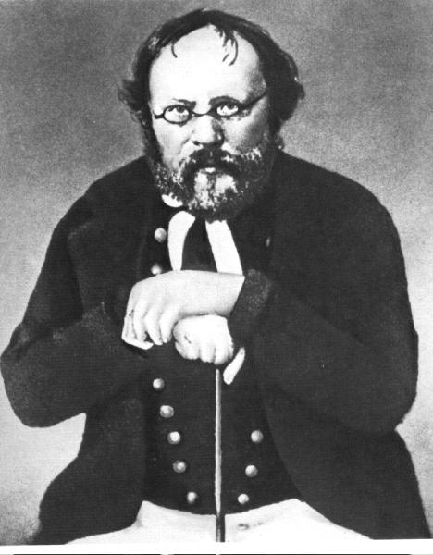
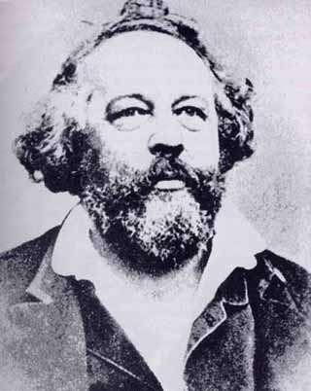
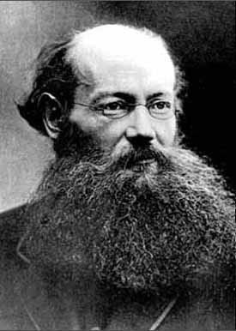
Politische Ideen (29): Bilder
Pierre-Joseph Proudhon - Михаил Александрович Бакунин - Пётр Алексеевич Кропоткин
(1809-1865) (1814-1876) (1842-1921)

Slide 58
Politische Ideen (30): 19. Jh. (Sozialismus 1)
Die dritte der drei bis heute wirkmächtigen politischen Strömungen ist der Sozialismus, der als Ideologie/Theorie lange nach den Levellers und Ba-beuf (s. o.) in der industriellen Revolution mit ihren kapitalistischen Verhält-nissen entsteht. Betont die Werte Gleichheit und Solidarität und befürwortet staatliche Eingriffe in die Produktion und Verteilung von Gütern. - Phasen:
Frühsozialismus („utopischer Sozialismus“; gedankliche Kapitalismusal- ternative): Sieht sich als Vertreter des neu entstandenen lohnabhängigen Proletariats, das an Wohlstand und Gleichberechtigung beteiligt werden soll. Von Babeuf, Frühsozialisten wie Fourier und Owen (beide Utopisten) und den Ideen von H. de Saint-Simon (der Anteil des Einzelnen am ge- meinsam erwirtschafteten Wohlstand sei nach seiner erbrachten Leistung zu bemessen; kein Erbrecht!) beeinflusst, wird 1834 in Paris der „Bund der Geächteten“ gegründet, von dem sich 1836 der „Bund der Gerechten“ ab- spaltet (bis 1848 unter dem christlichen dt. Schneider W. Weitling).
Pragmatischer Sozialismus: F. Lassalle und L. Blanc wollen einen strategischen Sozialismus entwickeln. Ziel: schrittweises Reformieren der Gesellschaft zu sozialer Gleichheit. Der Staat ist dazu Mittel zum Zweck.

Slide 59
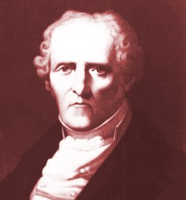
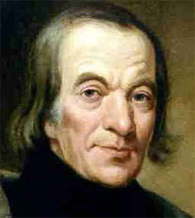
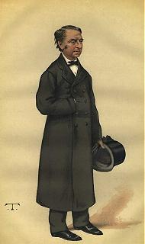
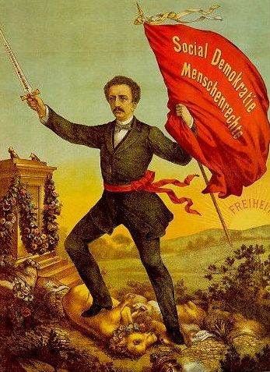
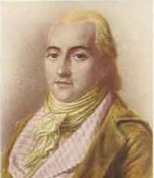
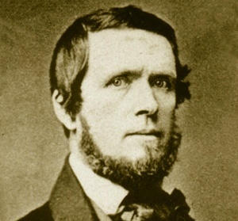
Politische Ideen (30): Bilder
Louis Blanc
(1811-1882)
Ferdinand Lassalle
(1825-1864; Duell)
Robert Owen (1771-1858)
Wilhelm Weitling (1808-1871)
Charles Fourier
(1772-1837)
Henri de Saint Simon
(1720-1799)

Slide 60
Politische Ideen (31): 19. Jh. (Sozialismus 2)
Die geschichtlich „erfolgreichste“ politische Idee (Marxismus) wird v. a. im „Manifest der Kommunistischen Partei“ (K. Marx, F. Engels1848) und in „Das Kapital“ (Marx 1867) formuliert (philosophisch-ökonomisch-politisch). Konzeptionelle Grundlage des DIA/HISTOMATS ist die Philosophie Hegels.
Merkmale des marxistischen Sozialismus (nach PELINKA 2004, S. 203):
Materialismus: Das Sein bestimme das Bewusstsein. Keine Metaphysik.
Historizismus: Die Analyse der Gegenwart ergebe Prognosen über die Zukunft (Feudalismus – Kapitalismus – Sozialismus – Kommunismus)
Ökonomismus: Produktionsverhältnisse und Klassengegensätze bestim- men dialektisch die Entwicklungsstufen der Gesellschaft (Klassenkämpfe). Kapitalismus (Eigentum an Produktionsmitteln) bewirke „Entfremdung“.
Revolution: Weg des Übergangs von einer Gesellschaftsform zur anderen
Internationalismus: „Proletarier aller Länder, vereinigt Euch“ (da kein Va- terland, nur ihre Ketten zu verlieren seien); Ziel: klassenlose Gesellschaft

Slide 61
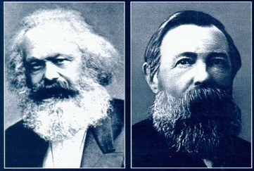
Politische Ideen (31): Bilder
Karl Marx (1818-1883) Friedrich Engels (1820-1895)

Slide 62
Politische Ideen (32): 20. Jh. (Sozialismus 3)
Der postmarxistische Sozialismus entwickelt sich wie folgt:
Real existierender Sozialismus: Nach der russischen Oktoberrevolution entstehen 1917-1989 (oder länger) Staaten auf marxistisch-leninistischer Basis in Osteuropa, Asien und Lateinamerika, deren Praxis die Theorie rechtfertigen sollten. Tw. national (Stalin „Sozialismus in einem Staat“), tw. international ausgerichtet (Trotzki: „permanente Weltrevolution“)
Sozialdemokratie: Vorläufer sind die 1903 von Lenins Bolschewiki (setzen auf Kaderpartei und Berufsrevolutionäre) abgespalteten Menschewiki. Sieht ihre Rolle als Oppositions- (z.B. „Austromarxismus“ von O. Bauer; verbindet marxistische Ökonomie + politischer Demokratie) bzw. Regierungssozialis- mus (z. B. „Revisionismus“, der evolutionär zum Sozialismus will) in Mehr- parteiensystemen. Unterschied zum Kommunismus: Reform statt Revolution
„Neue Linke“: Gegen Ende des 20. Jh. entstehen sozialistische Linkspartei- en, deren Wurzeln im „Eurokommunismus“ bzw. der APO der 60er-Jahre gesehen werden könnten. Ihre Kapitalismuskritik hat die ökonomische „Globalisierung“ als Ausgangpunkt und Feindbild. Auch die in den 80ern ge- gründeten „Grünen“ waren ursprünglich ökologisch ausgerichtete „Linke“.

Slide 63
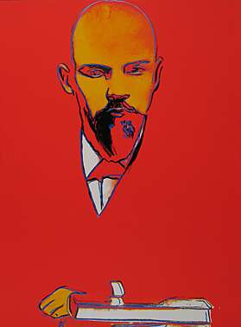
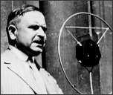
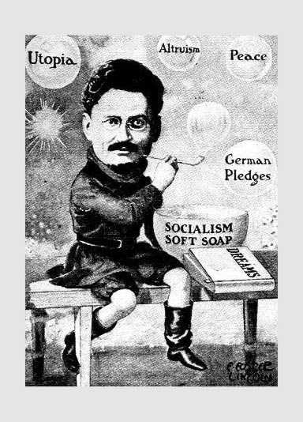
Politische Ideen (32): Bilder
Otto Bauer (1881-1938)
Владимир Ильич Ульянов
= Lenin (1870-1924)
Лев Давидович Бронштейн
= Trotzki (1879-1940; Mord)

Slide 64
Politische Ideen (33): 20. Jh. (Soziallehre)
Die Christliche Soziallehre strebt einen dritten Weg neben sozialistischem Marxismus und liberalem Kapitalismus an.
Grundgedanke ist die wünschenswerte Kooperation zwischen Arbeit und Kapital unter Absage an extreme Lösungen beider Richtungen. Angestrebt wird eine Ordo Socialis (eine vernunft- gebundene Ordnung des gesellschaftlichen Zusammenlebens, ein geordneter Wettbewerb (eher Volks- als Betriebswirtschaft).
Die „soziale Frage“ wird der katholische Soziallehre vor allem in Sozialenzykliken (schon von Leo XIII. 1891; „Rerum novarum“) thematisiert (bis 2005 8 weitere). C. Blumhardt begründet die protestantische S.. - Zwei Schwerpunkte der Soziallehre:
Gesellschaftsverändernder Charakter durch Anpassung der kapitalistischen Verhältnisse an das Gerechtigkeitsgebot
Betonung des faktischen Bündnisses christlicher Tradition mit konservativ-wirtschaftsliberalen Positionen

Slide 65
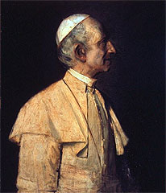
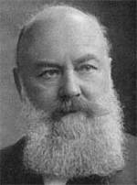
Politische Ideen (33): Bilder
Vincenzo Gioacchino Pecci Christoph Blumhardt
(Papst Leo XIII.; 1848-1923) (1842-1919)

Slide 66
Politische Ideen (34): 20. Jh. (Elitentheorie)
Die Elitentheorie will nachweisen, dass in Wahrheit immer exklusive Inhaber von Spitzenpositionen in verschiedenen Segmenten der Struktur sozialer Ungleichheit die Macht inne hätten und in Wahrheit sie (und nicht Mehrheiten) einander ablösten („Klasse statt Masse“). – Vertreter (v. a. aus Italien):
V. Pareto versteht Geschichte als Friedhof der Aristokratien
G. Mosca vertritt eine mit der Demokratie kompatible Vision von Elitenherrschaft und prägt den Begriff "politische Klasse“.
R. Michels formuliert ein „Ehernes Gesetz der Oligarchie“: Jeder Organisation wohne die Tendenz der Herausbildung demokratisch nicht mehr zu kontrollierender Machthaber inne.
Die Vertreter sind parlamentarismus-, fortschritts- und demo-kratieskeptisch und daher den Konservativen zuzurechnen.

Slide 67
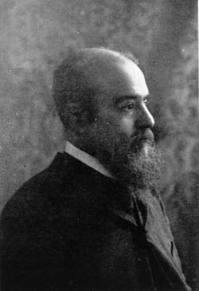
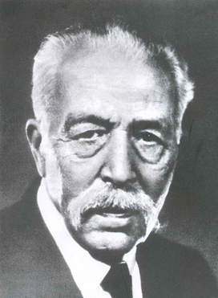
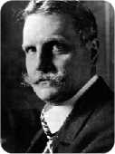
Politische Ideen (34): Bilder
Vilfredo Pareto (1848-1923) Gaetano Mosca (1858-1941) Robert Michels (1876-1936)

Slide 68
Politische Ideen (35): 20. Jh. (Faschismus)
Die Staatsvorstellungen des Faschismus entwickeln sich aus der Elitetheorie. Sie postulieren demokratiefeindlich ein sozial-darwinistisch gefärbtes Recht des Stärkeren auf Herrschaft, das das Führerprinzip und eine totale Diktatur mit expansiver Außenpolitik rechtfertige. Schwerpunkte: I (autoritäre Elitenthe-orie) und D (totalitäre Rassentheorie) - Gemeinsame Punkte:
Kulturpessimismus (Tradition „Untergang des Abendlandes“)
Vorstellung einer prinzipiellen Ungleichheit zwischen Führer / Masse, Völkern, „Rassen“, Lebensformen etc. (Superiorimus)
Ästhetisierung der Politik (Aufmärsche, Parteitage, Symbole)
Autoritäre Machtstrukturen (nationalistisch, ideologisch)
Ab-, (aus)grenzende Negativdefinitionen („antidemokratisch“)
Ausweitung des Begriffs auf Lateinamerika: „Linksfaschismus“

Slide 69
Politische Ideen (36): 20. Jh. (Totalitarismus)
Im Unterschied zu “normalen“ autoritären Systemen will der Totalitarismus alle Bereiche des Lebens, nicht nur die politischen, erfassen („von der Wiege bis zur Bahre“) - Merkmale:
Indoktrination schon in der Erziehung, Dauerpropaganda, Ideologisierung
Fehlende Gewaltentrennung, Beschränkung der bürgerlichen Freiheiten
Geheimpolizei, Spitzelsystem, Kontrolle, Repressionen, Terror
Der NS-Staat und der russische Stalinismus gaben H. Arendt Anlass zur Stu-die The Origins of Totalitarism (1951): Ursprung sei, Menschen aus Gemein-schaften auszuschließen. Menschenrechte (außer das Recht, Rechte zu ha-ben) seien keine Naturrechte, sondern würden politisch gesichert. Stalin und Hitler verweigerten ebendies. Autoritär, diktatorisch und hierarchisch seien auch andere; neu sei das Spiel mit den Massen. Träger der Ideologie seien Parteien mit Universalitätsanspruch. Die totale Mobilisierung eines Volkes er-fordere eine Durchorganisierung in Befehlsgeber und –empfänger und Ver-nichtungslager für Zuwiderhandelnde. Im dauernden Klima des Misstrauens werde Individualität ausgelöscht - die „negative Zuspitzung der Moderne“.

Slide 70

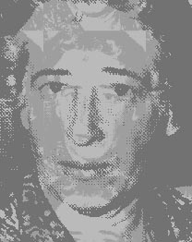

Politische Ideen (35/36): Bilder
Adolf Hitler (1889-1945)
Иосиф Виссарионович Hannah Arendt Джугашвили (= Сталин; 1878-1953) (1906-1975)

Slide 71
Politische Ideen (37): 20. Jh. (Fallibilismus)
In „Die offene Gesellschaft und ihre Feinde“ wendet K. R. Popper seine Falsifikationstheorie auf die Sozialphilosophie an. In Abgrenzung von den „falschen Propheten“ Platon, Hegel und Marx, die „elend historizistisch“ denkend dem offenen Charakter der Geschichte, die eine Anhäufung von Verbrechen sei, nicht gerecht würden, fragt Popper nicht mehr „Wer soll regieren?“, sondern „Wie kann Macht begrenzt werden?“
Dies könne nur in offenen Gesellschaften gewährleistet werden, die Regeln für den Machtwechsel kennen, z. B. Reformierbar-keit durch Abwahl ermöglichen. Geschlossene Gesellschaften hingegen stellen sich der „Widerlegung“ nicht und tendieren durch statische Staatsideale zum Totalitarismus, v. a. wenn sie Menschen opfern, um eine Idee zu verwirklichen. Politik habe die sozialen Verhältnisse schrittweise zu verbessern. (Popper betont dabei immer den Primat der Politik vor der Wirtschaft.)

Slide 72
Politische Ideen (38): 20. Jh. (Demokratie 1)
Die moderne Demokratietheorie – deskriptiv oder präskriptiv vorgehend – führt meist etwa folgende Punkte als Merkmale dieser Staatsform an:
Volkssouveränität, Partizipation (repräsentativ oder direkt)
Gleichheit, innerhalb des Verfassungsrahmens Toleranz
Mehrheitsherrschaft, Mehrparteiensystem, allg., freie Wahlen
Herrschaftslimitierung, Kontrolle, ev. „checks and balances“
Grundrechte, Gewaltenteilung, Rechts- und Sozialstaatlichkeit
Öffentlichkeit, freie Medien, Meinungswettbewerb
„Gettysburg-Formel“: Demokratie ist „government of the people, by the people, for the people.“ (A. Lincoln 1863)
Stufen der Demokratieentwicklung (nach Nohlen 1995, S. 39): Staat (Ge-waltmonopol, „Frieden“) → Verfassungsstaat (Gewaltenteilung, „Freiheit“) → Rechtsstaat (Partizipation, „Gleichheit“) → Sozialstaat („Brüderlichkeit“) → Neue Weltordnung (ökologische Dimension, kollektive Sicherheit etc.)

Slide 73
Politische Ideen (39): 20. Jh. (Demokratie 2)
Demokratie beruht auf der bereits antiken, von Popper zitierten Erkenntnis:
„Obgleich nur wenige eine politische Konzeption entwerfen und durchführen können, so sind wir doch alle fähig, sie zu beurteilen.“ (Perikles ~430 v. Ch.)
Der A/USA-Ökonom J. Schumpeter wendet sich gegen Demokratietheo- rien, die normativ Identität von Herrschern und Beherrschten behaupten, was die realen Verhältnisse verschleiere. Er deutet Demokratie nüchtern als Methode (nicht Inhalt), als Marktmechanismus für politische Anbieter, die zur Anpassung an die Nachfrage zwinge. (Beeinflusst später die „The- orie des Rational Choice“: Politisches Verhalten – bei Wählern wie Politi- kern - sei eine bewusste oder unbewusste Reaktion auf positive oder ne- gative Anreize und damit durch Präferenzschemata berechenbar.)
F. Hayek (A/GB-Ökonom) vertritt eine liberale Demokratie, in der jeder sei- ne Mittel für selbst gewählte Zwecke verwenden können solle. Der Staat wird auf Eigentums- und subjektive Abwehrrechte reduziert (Deregulation).
Der Kommunitarismus von A. Etzioni setzt auf gesellschaftliche Selbstre- gulierung (societal guidance). Die „Responsivität“ der „Zivilgesellschaft“ er- mögliche unabhängig vom Staat Reaktionen auf Anliegen ihrer Mitglieder.

Slide 74




Politische Ideen (37/39): Bilder
Joseph Schumpeter
(1883-1950)
Amitai Etzioni, urspr. Werner Falk
(1929-2023)
Karl R. Popper
(1902-1994)
Friedrich Hayek
(1899-1992)
„Des Menschen Sinn für Gerechtigkeit macht Demokratie möglich, seine Neigung zur Ungerechtigkeit aber macht Demokratie notwendig.“ (Reinhold Niebuhr; amerikanischer Theologe und Politologe, 1892-1971)

Slide 75
Politische Ideen (40): 20. Jh. (Sozialstaat)
Aufbauend auf die Soziallehre entwickelt sich im 20. Jh. die Idee des Sozial- und Wohlfahrtsstaates (und seine reale Umsetzung durch Einführung von Pflichtversicherungen, staat-lichen Sozialleistungen etc.). Der Sozialstaat steht im Span-nungsfeld des Wunsches nach sozialem Frieden, Wohlstands-steigerung und Herstellung von Gleichheit durch Ordnungs-politik und zunehmender Bürokratisierung und damit einer Einschränkung der Freiheitsgrade der Bevölkerung.
Phänomene im Sozial- und Wohlfahrtsstaat:
Diskussion um Finanzierbarkeit / Missbrauch(sverhinderung)
Ökonomische Diskussion um Interventionismus (z. B. Hayek, s. o., versus Deficit-spending-Theorie von J. M. Keynes)
Verblassen der ideolog. Wurzeln politischer Denktraditionen

Slide 76
Politische Ideen (41): 20. Jh. (Pazifismus)
Pazifismus (im Gegensatz zu Bellizismus, s. u.) bezeichnet eine politische und ethische Grundhaltung, die Krieg als „Fortsetzung der Politik mit anderen Mitteln“ (C. v. Clausewitz 1832) ablehnt. Die Diskussion um tw. religiös, tw. politisch argumentierte Gewaltfreiheit bzw. das (auch philosophische) Problem von Krieg und Frieden besteht seit der Bergpredigt (Mt. 5,9).
Im 20 Jh. z.B. folgende (exemplarische) Beiträge:
M. Gandhi forderte im Anschluss an das hinduistische (v. a. jainistische) Tötungsverbot अहिस, ahiṃsā (= Gewaltlosigkeit). Seine Politik des gewaltlosen Widerstands gegen die britische Kolonialherrschaft und der Bedürfnislosigkeit bezeichnete er als "Satyagraha", "Festhalten an der Wahrheit".
M. L. King („I have a dream“) entwickelte die „Theorie der gewaltfreien Aktion“ (soziale Verteidigung)“ mit Hilfe der Medien im Kampf gegen die Rassentrennung in den USA weiter, indem er Druck auf die Politik ausübte.
Friedensbewegung: tritt als Anti-Kriegs-Bewegung für Gewaltfreiheit (auch bei eigenen Aktionen: z.B. Sitzblockaden) und für das Recht auf Verweigerung des Dienstes mit der Waffe aus Gewissensgründen ein. Hat ethische und religiöse Wurzeln, steht in der Tradition der Friedensgesellschaften des 19. Jhs.

Slide 77




Politische Ideen (41): Bilder
Mahatma Gandhi Martin Luther King Friedenssymbole
(1869-1948; Attentat) (1929-1968; Attentat) (Peacezeichen, Taube)

Slide 78
Politische Ideen (42): 20. Jh. (Bellizismus)
Im Gegensatz zum Pazifismus (s. o.) betrachtet der Bellizismus (v. a. in Form des Militarismus in der Tradition von Clausewitz, s. o., und des Terrorismus) Gewalt als legitimes Mittel zur Durchsetzung politischer Ziele. Die Unterscheidung der Begriffe Guerilla / Terrorist / Freiheits-, Befreiungs-, Widerstandskämpfer ist meist ideologisch motiviert.– Beispiele:
Befreiungskampf: In Anknüpfung an die „Theorie vom gerechten Krieg“ (Ius ad bellum) im 20. Jh. z. B. als Guerillakrieg in der 3. Welt gegen „Staaten mit gutem Gewissen“ angewendet, die sich rein politischem Druck als unzugänglich erweisen (z. B., als Teil eines Umerziehungsprogramm zum „neuen Menschen“ theoretisch untermauert, durch Che Guevara).
Terror der 1970er-Jahre, der, auf Sympathisanten bauend, die herrschende Ordnung destabilisieren wollte (RAF, Brigate rosse etc.; moralische Legitimation: „Macht kaputt, was euch kaputt macht.“)
Islamistischer Terror des 21.Jhs.: religiös motivierter Feldzug gegen ungewollte politische Systeme und Zustände (Osama Bin Laden u. a.)

Slide 79




Politische Ideen (42): Bilder
Ernesto Che Guevara Ulrike Meinhof / Andreas Baader أسامة بن لادن
Argentinischer Arzt Gründer(in) der RAF Gründer von al-Qaida
(1928-1967; Mord) (1934-1976 / 1943-1977; Selbstmord) 1957-2011; Mord)

Slide 80
Politische Ideen (43): 21. Jh. (Tendenzen)
Die politischen Theorien des 21. Jhs. verlassen die Grenzen der Nationalstaatlichkeit und wenden sich den neuen, durch die so genannte Globalisierung entstandenen Anforderungen zu.
Schwerpunkte sind z. B.:
Übernationale (europäische) Verfassungsdiskussion
(weltweite) wirtschaftl. Neuordnung (Lohndumping, fair trade)
Politische Maßnahmen zum Klimaschutz (Emissionshandel)
Übernationale Armutsdiskussion (Hunger, Güterverteilung)
Politische Antworten auf Migrationsbewegungen
Friedenssicherung durch politische / militärische Maßnahmen
Frauenrechte (seit 1949 „Le deuxième sexe“ S. de Beauvoir)
Rolle der UNO und ihrer Organe (Menschenrechte)
Pandemiemaßnahmen etc. etc.

Slide 81
Österreichische Bundesverfassung
Anhang: Die 6 Leitgedanken, Baugesetze, Säulen des öB-VG (nach Kneihs 2002)
Eine Änderung dieser Prinzipien gilt als „Gesamtänderung“ des B-VG und verlangt nach einer Volksabstimmung.

Slide 82

Danke fürs Zuhören!
Alþing in
Þingvellir
(Island):
Das älteste noch beste-hende Parlament eines sou-
veränen
Staates
der Welt (seit 930;
tagt heute im Alþingis-
hús in Reykjavík)

